Slide 1
LOGO
CHÀO MỪNG CÁC BẠN LỚP 3B

Slide 2
LOGO
KHỞI ĐỘNG

Slide 4
BÀI MỚI

Slide 5
Hình vuông có mấy cạnh
Hình vuông có 4 cạnh bằng nhau

Slide 6
Hình chữ nhật có 4 cạnh bằng nhau.
Đúng hay sai?
Sai

Slide 7
Hình chữ nhật có mấy cạnh dài
Hình chữ có 2 cạnh dài

Slide 8
Hình có 4 cạnh bằng 4 cm là hình gì?
Hình vuông

Slide 9
Hình chữ nhật và hình vuông đều có 3 đỉnh.
Đúng hay sai?

Slide 10
Hình tứ giác có mấy cạnh
Hình tứ giác có 4 cạnh

Slide 11
Dùng thước nào để kiểm tra góc vuông?
Dùng thước eke.

Slide 12
Hình tam giác có mấy đỉnh
Hình tam giác có 3 đỉnh

Slide 13
Hình chữ nhật và hình vuông đều có 4 góc vuông.
Đúng hay sai?
Đúng!

Slide 14
Hình tứ giác có mấy góc
Hình tứ giác có 4 góc

Slide 15
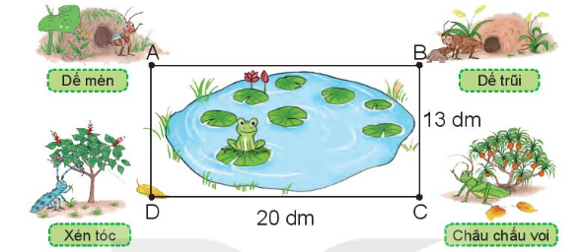
Thứ Ba ngày 24 tháng 10 năm 2023
Toán
Hình chữ nhật , hình vuông(T3)
1. Nhà các bạn dế mèn, dế trũi, châu chấu voi và xén tóc ở bốn đỉnh của hình chữ nhật ABCD (như hình vẽ). Biết rằng
BC = 13 dm, CD = 20 dm.
a. Nhà dế mèn cách nhà xén tóc bao nhiêu đề-xi-mét?
* Nhà dế mèn cách nhà xén tóc tương ứng đoạn thẳng AD =13 dm.
(Vì ABCD là hình chữ nhật nên AD = BC = 13 dm).
* Vậy nhà dế mèn cách nhà xén tóc 13 dm.
b. Nhà dế mèn cách nhà dế trũi bao nhiêu đề-xi-mét?
* Nhà dế mèn cách nhà dế trũi tương ứng đoạn thẳng AB.
(Vì ABCD là hình chữ nhật nên AB = DC = 20 dm).
* Vậy nhà dế mèn cách nhà dế trũi 20 dm.

Slide 16
Thứ Ba ngày 24 tháng 10 năm 2023
Toán
Hình chữ nhật , hình vuông(T3)
2. Một con đường thẳng nối từ địa điểm A đến địa điểm B. Do đoạn đường CD bị hỏng nên người ta phải làm một đường tránh CMND có kích thước như hình vẽ. Biết CDNM là hình chữ nhật.
* a. Vì CDNM là hình chữ nhật nên CD = MN = 2 km
* b. Đi từ địa điểm A đến địa điểm B theo đường tránh chính là đi theo đường gấp khúc CMND.
a. Số?
Độ dài đoạn đường CD là ? km
b. Chọn câu trả lời đúng
Đi từ địa điểm A đến địa điểm B theo đường tránh dài hơn đi theo đường thẳng bao nhiêu ki-lô-mét?
A. 1 km B. 3 km C. 2 km
* Độ dài đường gấp khúc CMND là:
1 + 2 + 1 = 4 km

Slide 17
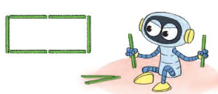
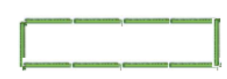
Với 6 que tính, Rô-bốt xếp được một hình chữ nhật như hình bên.
Sử dụng 10 que tính, em hãy xếp một hình chữ nhật. Em tìm được mấy cách xếp?
3
Ta có các cách xếp như sau:

Slide 18
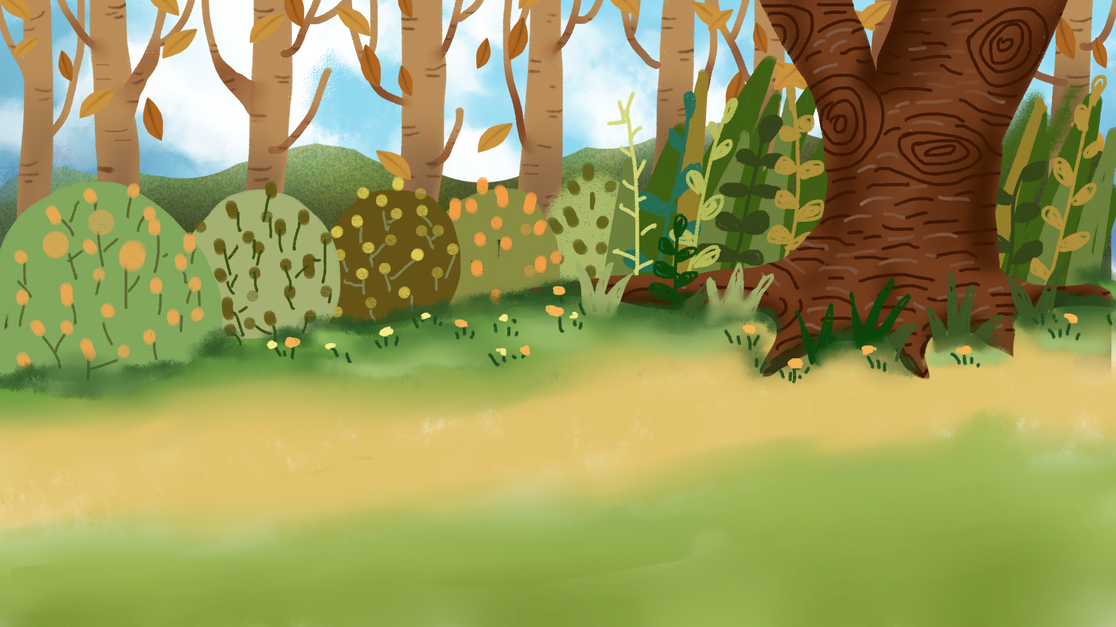

Slide 19
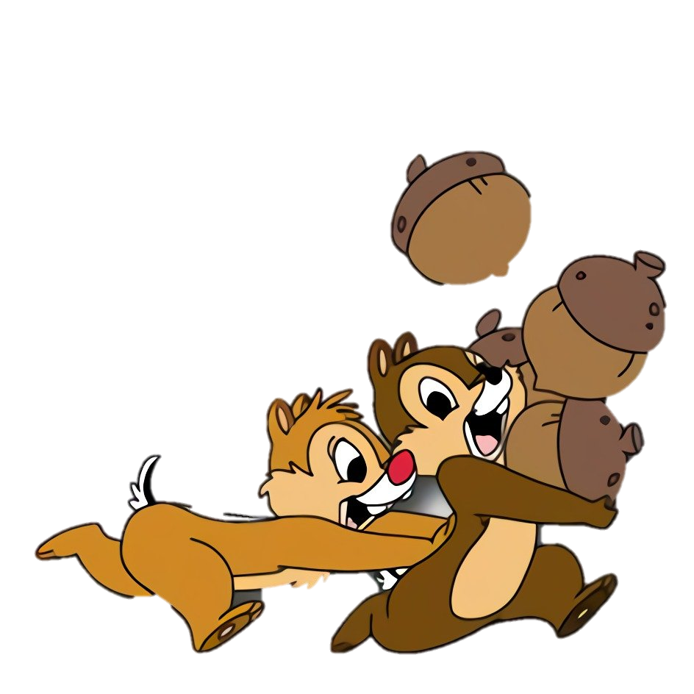
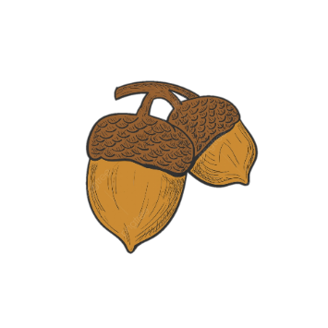
THỢ SĂN HẠT DẺ

Slide 20
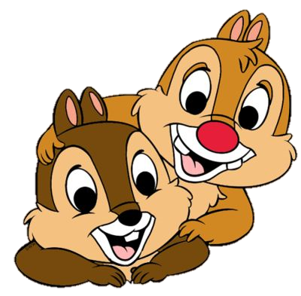
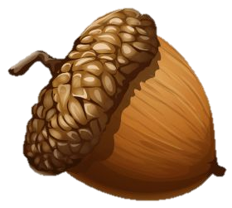
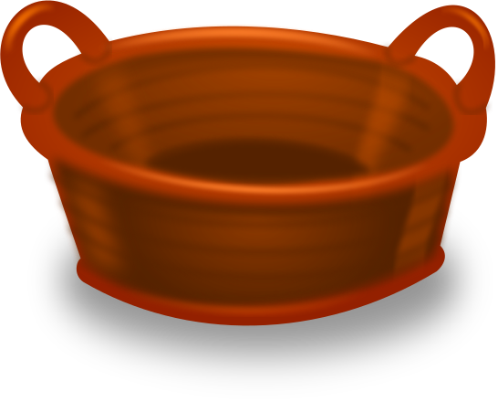
Hình vuông có mấy góc?
Đáp án: 4 góc
Notes:
Trả lời đúng thì các bạn sóc sẽ có them hạt dẻ

Slide 21
Hình chữ nhật có mấy cạnh?
Đáp án: 4 cạnh

Slide 22
Các cạnh của hình vuông có bằng nhau không?
Đáp án: Bằng nhau

Slide 23
CHÀO CÁC EM!

Slide 24
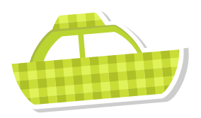
CHÀO CÁC EM!

